Slide 1
ALTINI ISLATAN ÇOCUĞA VE DIŞKI KAÇIRAN ÇOCUĞA YAKLAŞIM
Yrd. Doç. Dr. Gülnur GÖLLÜ BAHADIR

Slide 2
ARTMIŞ YA DA AZALMIŞ İŞEME SIKLIĞI
5 yaş ↑, mesane kontrolünü tamamlamış
Günlük normal işeme sayısı 5- 7
Artmış→ tekrarlayan şekilde 8 ve ↑/ gün
Azalmış →4 ve↓/gün

Slide 3
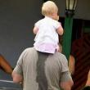
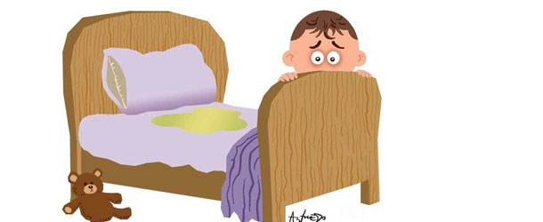
ALTINI ISLATAN ÇOCUĞA YAKLAŞIM
Ayrıntılı öykü ve fizik inceleme
Enürezis nokturna
Enürezis diurna
İnkontinans

Slide 4
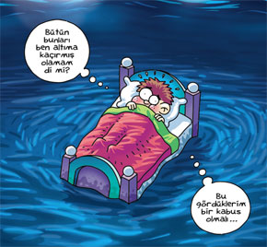
Monosemptomatik enürezis nokturna
Uygunsuz yer ve zamanda gerçekleşen (gece uykuda) normal işeme
Aile öyküsü genellikle +
5 yaştan sonra mutlaka tedavi edilmeli

Slide 5
Enürezis diurna
Gece/gündüz
Uykuda/uyanık altını ıslatma
Genellikle dikkat eksikliği hiperaktivite ile beraber

Slide 6
İnkontinans
Enürezis dışındaki tüm durumlar
Küçük miktarda ve işeme tam gerçekleşmez
İstemsiz
Nöropatik mesane sfinkter disfonksiyonu
Nöropatik olmayan mesane sfinkter disfonksiyonu
Anatomik mesane sfinkter disfonksiyonu

Slide 7
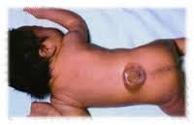
Nöropatik mesane sfinkter disfonksiyonu
SSS konjenital malformasyonları (Meningomyelosel vs)
SSS edinsel bozuklukları (Serebral spasisite vs)
Kas fonksiyon bozuklukları(nöronal displazi vs)

Slide 8
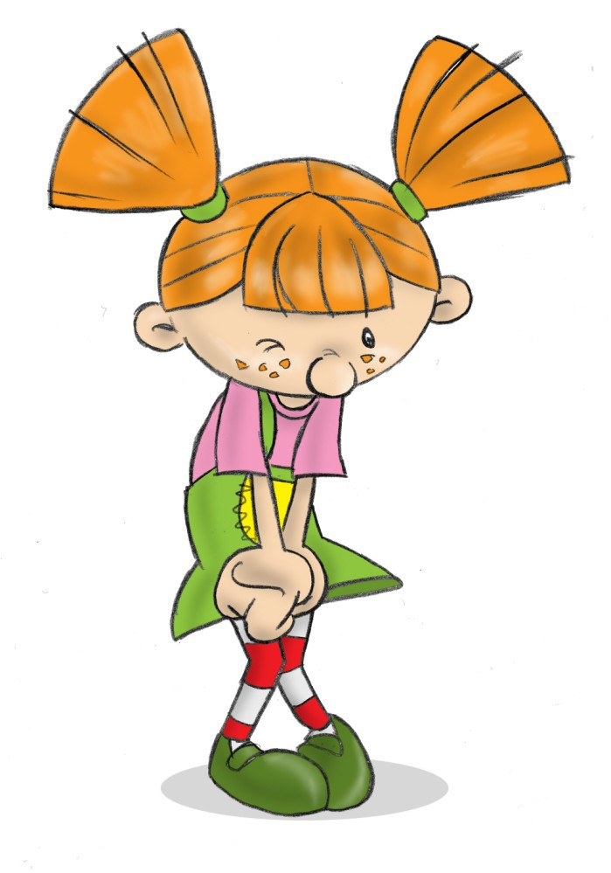
Nöropatik olmayan mesane sfinkter disfonksiyonu
SIKIŞMA (Urgency)→ Acilen işeme gereksiniminin duyumsandığı ani ve beklenmedik durum
Disfonksiyonel işeme
Yetersiz aktiviteli mesane(Tembel mesane)
Gülme inkontinansı
Stres inkontinans
Hinman sendromu
Ochoa sendromu

Slide 9
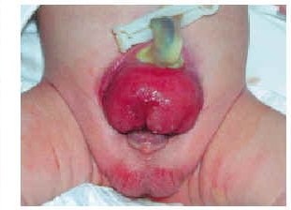
Anatomik mesane sfinkter disfonksiyonu
Konjenital (ekstrofiya vezika vs)
Edinsel (travma vs)

Slide 10
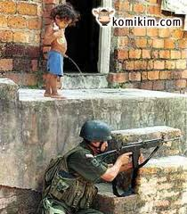
Ayrıntılı öykü
İşeme takip çizelgesi
Dikkatli fizik inceleme
Daha önce kullanılan tedaviler
Psikolojik olarak değerlendirme

Slide 11
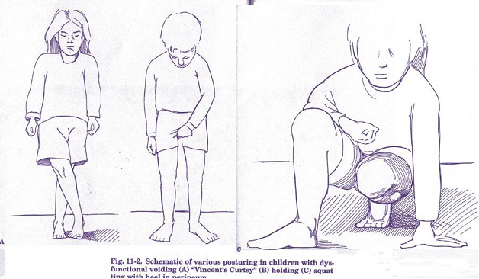
TUTMA MANEVRALARI
Çocuk tamamen veya kısmen manevranın farkında olmayabilir ancak genellikle ebeveynler tarafından açıkça gözlenebilir
Ayak ucunda durmak, bacaklar kuvvetlice çaprazlamak veya ayak topuğu perineye basacak şekilde yere çömelmek
Mesane kontrolünün kazanılmasından veya beş yaşından önce geçersiz

Slide 12
Ultrasonografi ile altta yatan anatomik problemleri dışla
İdrar incelemesi
İşeme akım çalışması
Artık idrar kontrolü
İnkontinans+→ işeme sistoüretrogram, ürodinami, üriner sistem sintigrafisi, sistoskopi

Slide 13
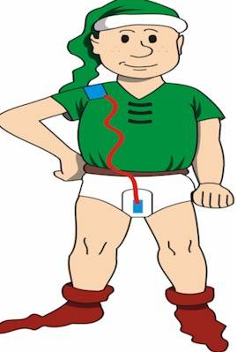
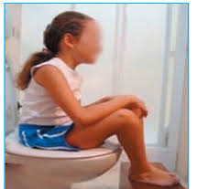
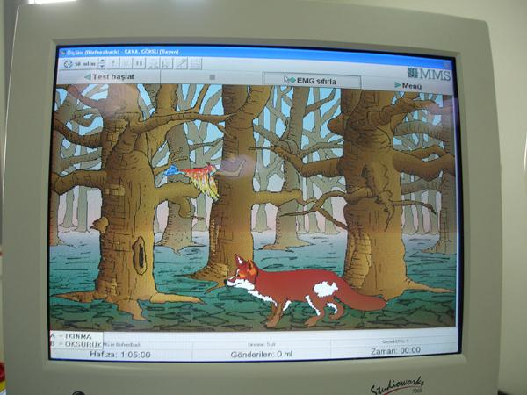
Enürezis nokturnada
Davranış tedavisi
Medikal tedavi
Enürezis diurna
Dikkat eksikliği hiperaktivitenin tedavisi
İnkontinansda altta yatan neden bulunup nedene yönelik tedavi

Slide 14
DIŞKI KAÇIRAN ÇOCUĞA YAKLAŞIM

Slide 15
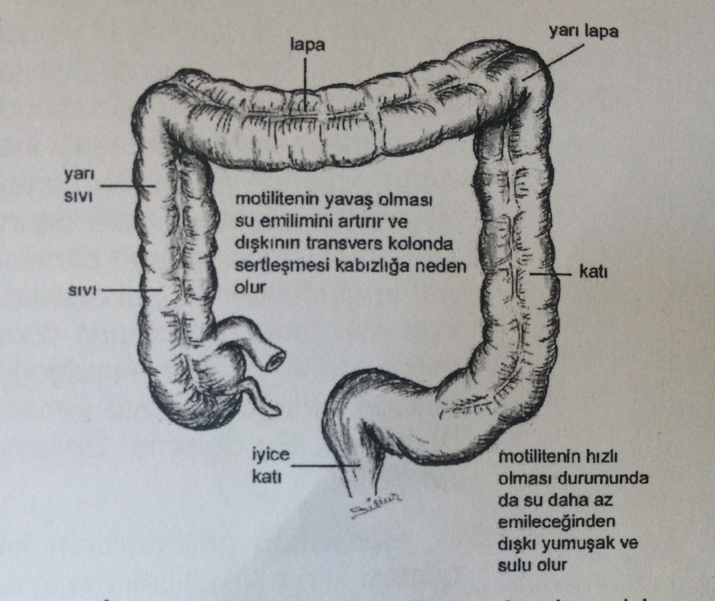

Slide 16
Soiling; istemsiz dışkı kaçırılması(kilot kirlenmesi)
İnkontinans: Altta yatan hastalığa ikincil (organik, anatomik, inflamatuvar vs) dışkı kaçırma
Enkoprezis: Herhangi organik bir bozukluk olmaksızın dört yaş ve üzerinde en az 3-4 ay süre ile en az ayda bir kez uygunsuz ortamda ve şekilde kaka kaçırmadır
Bebeklikten itibaren(primer)
Kaka kontrolü sonrasında(sekonder)

Slide 17
Kabızlık; sıklıkla herhangi altta yatan bir neden yokken görülür ve fonksiyonel kabızlık olarak tanımlanır, dışkının sert olması
Anorektal malformasyonlar, Hirschsprung hastalığı!!!

Slide 18
Ayrıntılı öykü
Kaçırma takip çizelgesi
Dikkatli fizik inceleme(öz spina bifida, anal fissür, anüsün yeri)
Daha önce kullanılan tedaviler
Psikolojik olarak değerlendirilme
Ayakta direk karın grafisi
Lumbosakral MR
Gerekli durumlarda kolonik geçiş zamanı, kolon grafisi ve anal manometri, rektal biyopsi

Slide 19
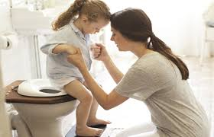
Tedavi nedene yönelik
Altta yatan kabızlığın düzeltilmesi(diyet, anal fissür tedavisi vs)
Tuvalet eğitiminin verilmesi
Ruhsal destek
Biyofeedback

